Slide 1


MATERI BRIDGING COURSE
Pelajari materi ini dengan baik
Tulis kembali pada buku tulis
Kerjakan tugas yang ada, foto dan kumpulkan

Slide 2
BILANGAN BULAT
BILANGAN BULAT
OPERASI HITUNG PADA BILANGAN BULAT

Slide 3

Pengertian bilangan bulat
Bilangan Bulat adalah bilangan yang terdiri dari
bilangan positif, nol, dan bilangan
negatif
Lambang Bilangan Bulat adalah “B”
B = {…, -4,-3,-2,-1,0,1,2,3,4,…}
Bilangan Bulat Negatif
Bilangan Bulat Positif
Nol

Slide 4
Pada Garis Bilangan
Semua bilangan bulat negatif terletak di sebelah kiri nol dan semua bilangan bulat positif disebelah kanan nol
Bilangan yang lebih besar selalu berada di kanan bilangan yang lebih kecil
-5
-4
-3
-2
-1
0
1
2
3
4
5
6
Pada garis bilangan tersebut, diketahui :
a. 3 < 5
b. 2 > - 4
c. - 5 < 0

Slide 5
Penjumlahan Bilangan Bulat dan Sifat-sifatnya
Penjumlahan Bilangan Bulat dengan garis bilangan
Contoh
Tentukan hasil penjumlahan bilangan berikut dengan menggunakan garis bilangan !
8 + (-3)
-2 + (-5)

Slide 6
Pembahasan
a. 8 + (-3)
-2
-1
0
1
2
3
4
5
6
7
8
9
Dari titik 0 bergerak 8 satuan ke kanan, kemudian dilanjutkan
3 satuan ke kiri, sehingga diperoleh titik akhir, yaitu 5 yang merupakan hasil akhir dari 8 + (-3). Jadi 8 + (-3) = 5
b. -2 + (-5)
-8
-7
-6
-5
-4
-3
-2
-1
0
1
Dari titik 0 bergerak 2 satuan ke kiri, kemudian dilanjutkan 5 satuan ke kiri, sehingga diperoleh titik akhir, yaitu -7 yang merupakan hasil akhir dari -2 + (-5). Jadi -2 + (-5) = -7

Slide 7
Hasil penjumlahan bilangan bulat dapat ditentukan dengan menggunakan aturan :
Untuk sembarang bilangan bulat a dan b, berlaku :
–a + b = – ( a – b ) → jika a lebih dari b
– a + b = b – a → jika b lebih dari a
– a + (–b) = – ( a + b ) → keduanya bilangan negatif

Slide 8
Contoh :
Hitunglah penjumlahan bilangan bulat berikut !
a. –27 + 12
b. –14 + 29
c. –36 + (–58)
Pembahasan
–27 + 12 = –(27 – 12 )
= –15
b. –14 + 29 = 29 – 14
= 15
c. –36 + (–58) = – (36 + 58 )
= –94
27 lebih dari 12 dan 27 bertanda negatif
29 lebih dari 14 dan 29 bertanda positif
Sama-sama bilangan negatif

Slide 9
Pengurangan Bilangan Bulat
-4
Pada gambar di samping
6
6 – 4 = 6 + (– 4 )
0
2
6
Mengurangi dengan suatu bilangan sama
artinya menambah dengan lawan pengurangnya
Untuk sembarang bilangan bulat a dan b, berlaku :
a – b = a + (– b )
a – (– b) = a + b

Slide 10
Contoh
Tentukan hasil pengurangan bilangan berikut !
a. – 8 – 12
b. 6 – (– 10 )
c. – 14 – 15 – (– 21 )
Pembahasan
a. – 8 – 12 = - 8 + ( -12 )
= - 20
b. 6 – (– 10 ) = 6 + 10
= 16
c. – 14 – 15 – (– 21 ) = – 14 + (–15) + 21
= – 29 +21
= – 8

Slide 11
Tugas
1. Hitunglah penjumlahan berikut tanpa menggunakan
alat bantu !
a. 24 + (-14) c. -19 + (-16) + 3
b. 9 + (-24) d. -16 + (-9) + (-21)
2. Tentukan hasil operasi bilangan berikut !
a. 5 – ( – 17 )
b. – 13 – 9 – (– 6 )
c. 24 – (– 12 ) + (– 8 )

Slide 12
BILANGAN BULAT (Perkalian dan Pembagian pada Bilangan Bulat)
Materi Bridging Course SMP

Slide 13

A. Perkalian pada Bilangan Bulat
Cerita kehidupan sehari-hari
Perhatikan gambar kue donuts berikut.
Pada setiap gambar terdapat 3 kue donuts. Berapakah banyak kue donuts pada keempat gambar tersebut? Bagaimanakah kalian menghitungnya? Jelaskan.

Slide 14
Sifat-sifat perkalian pada bilangan bulat
Untuk sebarang bilangan bulat a, b, dan c berlaku
Sifat komutatif
a × b = b × a
Sifat assosiatif
(a × b) × c = a × ( b × c )
Sifat distributif
♦ Perkalian terhadap penjumlahan
a × ( b + c) = a × b + a × c
♦ Perkalian terhadap pengurangan
a × ( b – c ) = a × b – a × c

Slide 15
Aturan perkalian dua bilangan bulat tak nol
Positif (+) × Positif (+) = Positif (+)
Positif (+) × Negatif (-) = Negatif (-)
Negatif (-) × Positif (+) = Negatif (-)
Negatif (-) × Negatif (-) = Positif (+)
Apa yang bisa kalian simpulkan dari aturan di atas?
Perkalian dua bilangan bulat berbeda tanda menghasilkan bilangan bertanda negatif
Perkalian dua bilangan bulat bertanda sama menghasilkan bilangan bertanda positif

Slide 16
Contoh
Hitunglah -5 × 3 = ....
Jawab
Perkalian kedua bilangan di atas dibaca: negatif (lima) dikalikan dengan positif (tiga).
Dua bilangan tersebut berturut-turut bertanda negatif dan positif, maka perkaliannya menghasilkan bilangan negatif.
Sedangkan bilangan 5 dikalikan dengan bilangan 3 menghasilkan bilangan 15.
Sehingga, negatif 5 dikalikan dengan positif 3 sama dengan negatif 15.
Jadi, -5 × 3 = -15

Slide 17
Ayo berlatih !
Mari bersama-sama berhitung perkalian bilangan bulat berikut
a. 5 × (–8) = ….
b. (–6) × 12 = ….
c. (–7) × (–14) = ….
d. 13 × 28 = ….
e. (–11) × (–4) = ….

Slide 18

B. Pembagian pada Bilangan Bulat
Pada pembagian dua bilangan bulat, bilangan pertama menyatakan bilangan yang dibagi dan bilangan kedua adalah bilangan pembagi. Perhatikan ilustrasi berikut.
Ibu memiliki 4 buku tulis.
Buku tulis tersebut akan dibagikan kepada 2 orang anaknya. Dapatkah kalian menghitung banyak buku tulis yang akan diperoleh setiap anak? Jelaskan jawabanmu.

Slide 19

Perhatikan juga ilustrasi berikut.
Adik memiliki 30 kelereng.
Ia menyimpan kelereng tersebut di dalam 6 kaleng. Setiap kaleng berisi kelereng yang sama banyak. Dapatkah kalian menentukan banyak kelereng pada setiap kaleng? Jelaskan jawabanmu.

Slide 20
Aturan pembagian dua bilangan bulat tak nol
Positif (+) : Positif (+) = Positif (+)
Positif (+) : Negatif (-) = Negatif (-)
Negatif (-) : Positif (+) = Negatif (-)
Negatif (-) : Negatif (-) = Positif (+)
Apa yang bisa kalian simpulkan dari aturan di atas?
Pembagian dua bilangan bulat berbeda tanda menghasilkan bilangan bertanda negatif
Pembagian dua bilangan bulat bertanda sama menghasilkan bilangan bertanda positif

Slide 21
Contoh
Hitunglah -35 : 5 = ....
Jawab
Perkalian kedua bilangan di atas dibaca: negatif (tiga puluh lima) dibagi oleh positif (tiga).
Dua bilangan tersebut berturut-turut bertanda negatif dan positif, maka pembagiannya menghasilkan bilangan negatif.
Sedangkan bilangan 35 dibagi oleh bilangan 5 menghasilkan bilangan 7.
Sehingga, negatif 35 dibagi oleh positif 5 sama dengan negatif 7.
Jadi, -35 × 5 = -7

Slide 22
Ayo berlatih !
Mari bersama-sama berhitung pembagian bilangan bulat berikut
a. 50 : (–5) = ….
b. (–36) : 9 = ….
c. (–72) : (–8) = ….
d. 256 : 8 = ….
e. (–144) : (–6) = ….

Slide 23
PECAHAN
Pecahan adalah bentuk dari bilangan rasional, yang mana merupakan sebuah bilangan yang berbentuk ª/_{b} dengan b tidak sama dengan nol.

Slide 24
Coba berapa nilai pecahan dari bagian gambar berikut yang diarsir
5/8 8/12 =2/3 3/8

Slide 25



Jenis pecahan
Pecahan Biasa
Pecahan campuran
Pecahan Desimal

Slide 26
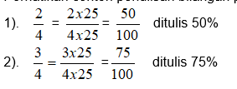
Persen (%) Persen artinya perseratus, ditulis dengan notasi %. Jadi pecahan dengan penyebut seratus disebut persen

Slide 27
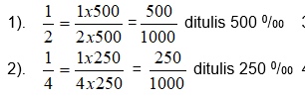
Permil ( ⁰/₀₀ ) Permil adalah pecahan yang penyebutnya 1.000

Slide 28

Penjumlahan dan Pengurangan Pecahan
menjumlahkan maupun mengurangkan pecahan adalah dengan menyamakan penyebut

Slide 29
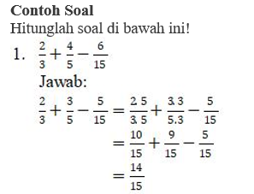

Slide 30
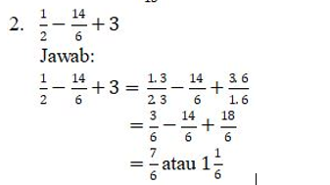

Slide 31
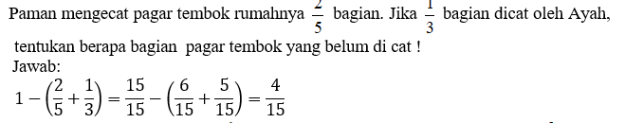

Slide 32

Perkalian Pecahan Mengalikan pembilang dengan pembilang dan penyebut dengan penyebut

Slide 33
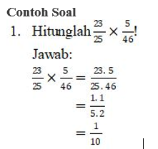

Slide 34
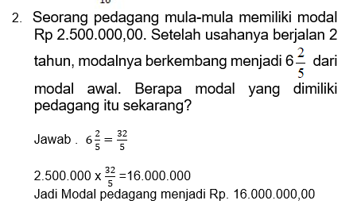

Slide 35

Pembagian Pecahan Pada operasi pembagian, cara yang dilakukan adalah di balik dan diubah menjadi operasi perkalian dengan aturan seperti di bawah ini:

Slide 36
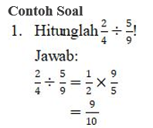

Slide 37
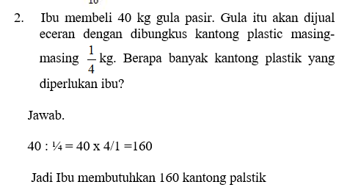

Slide 38
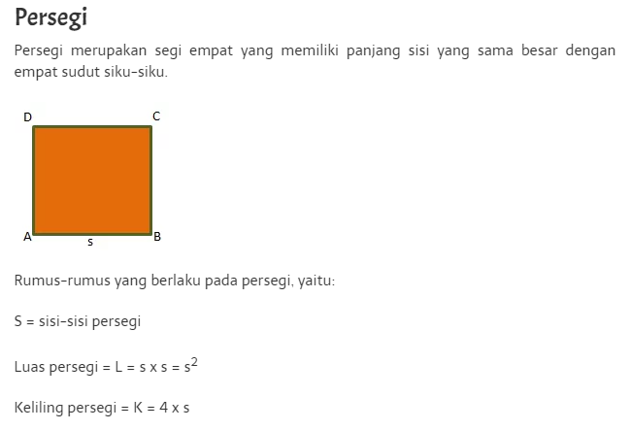

Slide 39
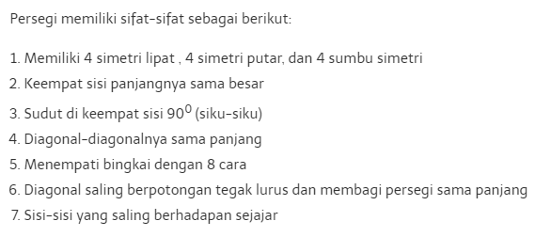

Slide 40
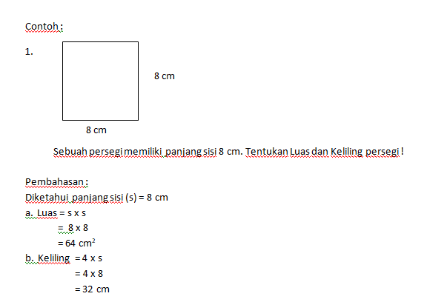

Slide 41
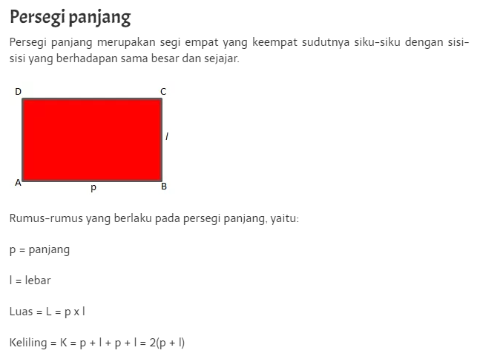

Slide 42
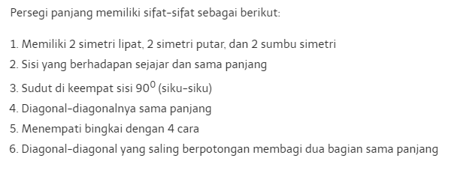

Slide 43
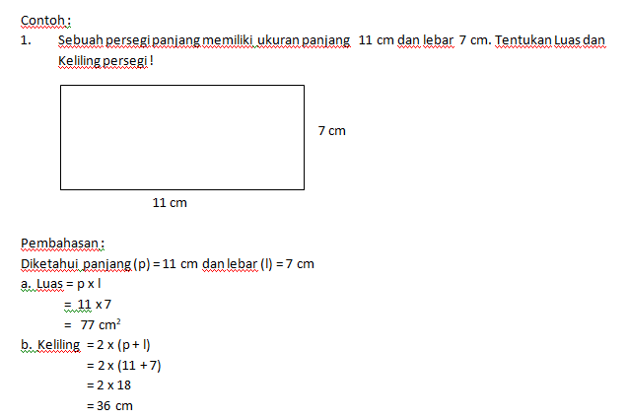

Slide 44
Keliling Segitiga
Jika AB = c, BC = a dan CA = b, maka :
Keliling segitiga ABC adalah AB + BC + AC = a + b + c
B
c
a
A
C
b

Slide 45
Luas Segitiga
Luas persegi panjang ABCD = 2 x Luas segitiga ABC
AB X BC = 2 x Luas segitiga ABC
Luas Segitiga = ½ x AB x BC
D
C
C
A
B
A
B
Luas Segitiga = ½ x alas x tinggi

Slide 46

TERIMA KASIH

Slide 47
Selamat Belajar…

